Slide 1
Teste Caixa Branca
Aula 11 / 08 / 2015
Prof. Pietrobon

Slide 2
Abordagens de Teste
Teste da Caixa Branca (White Box)
Teste de Caixa Preta (Black Box)

Slide 3
Teste Estrutural ou Caixa Branca
Testes são gerados a partir da observação do código fonte
Os testes são gerados a partir de uma análise dos caminhos lógicos (fluxos) possíveis de serem executados
Conhecimento do funcionamento interno (estrutura interna) dos componentes do software é usado
Usuário não pode participar

Slide 4
Teste Estrutural ou Caixa Branca
Estabelece os requisitos de teste com base em uma dada implementação, requerendo a execução de partes ou componentes elementares de um programa.
Em geral, a maioria dos critérios estruturais utiliza uma representação de Grafo de Fluxo de Controle (Delamaro et al., 2007).
Tópicos Especiais - Qualidade de Software 2008/2

Slide 5
Caixa Branca
  Objetivo (o que se quer testar)
    Garantir que todos os caminhos independentes dentro de um módulo tenham sido exercitados pelo menos uma vez
    Realizar todas as decisões lógicas para valores falsos e verdadeiros
    Executar laços dentro dos valores limites
    Executar as estruturas de dados internas (variáveis) para garantir sua validade

Slide 6

Não é exaustivo
Aproximadamente
10¹⁴ caminhos a
serem executados
Laço <= 20
Notes:
10

Slide 7
GRAFO DE FLUXO
Grafo de fluxo ou grafo de programa
Mostra o controle lógico
Nó (círculo)
Representa um ou mais comandos
procedimentais
Arestas (ligações)
Fluxo de controle, Transferência de controle
Deve terminar em um nó
Região
Áreas limitadas por arestas e nós

Slide 8
GRAFO DE FLUXO
If
Case
Sequence
While
Until

Slide 9
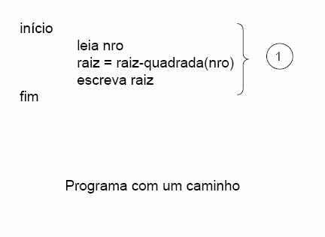
Exemplo de GRAFO DE FLUXO

Slide 10
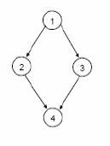
Exemplo de GRAFO DE FLUXO
Início
leia nro
se nro >0
raiz = raiz_quadrada(nro)
escreva (raiz)
senão
escreva msg (“erro”)
fimse
Fim
Programa com dois caminhos

Slide 11
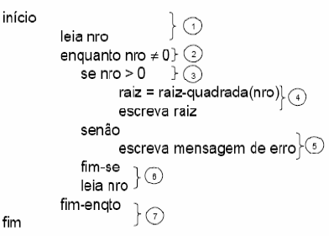
Exemplo de GRAFO DE FLUXO

Slide 12
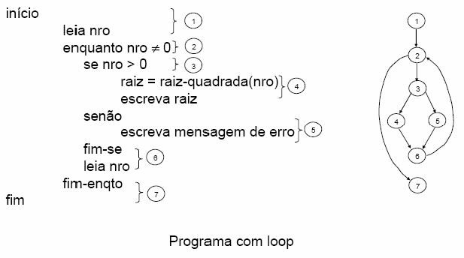
GRAFO DE FLUXO

Slide 13
CAMINHO INDEPENDENTE
Um caminho independente é um caminho no grafo de fluxo que inclui pelo menos uma aresta nova (que não tenha sido ainda atravessada)
Exemplos do grafo anterior:
1-2-7
1-2-3-5-6-2-7
Conjunto básico de caminhos é o conjunto formado pelos caminhos independentes que cubram todas as arestas do grafo de fluxo
Diferentes conjuntos de caminhos básicos podem ser derivados para um dado procedimento.
Notes:
Um caminho independente é qualquer caminho através do programa que introduza pelo menos um novo conjunto de instruções de processamento ou uma nova condição.

Slide 14
TESTE DO CAMINHO BÁSICO
O conjunto de caminhos independentes deriva uma medida da complexidade lógica do procedimento (complexidade ciclomática)
  use essa medida para definir um conjunto básico de caminhos de execução do início ao fim do programa
Estes casos de teste que seguem o conjunto básico
  Garantem a execução de cada instrução do programa (cada aresta do grafo de fluxo) pelo menos uma vez
Como obter uma medida da complexidade lógica do procedimento?
  A partir do grafo do fluxo (representação do fluxo de controle).

Slide 15
Predicado
Cada nó que contém uma condição
Caracterizado por duas ou mais arestas saindo dele
Exemplo: Quantos predicados tem o grafo abaixo?
Resp: Um
Diferentes conjuntos de caminhos básicos podem ser derivados para um dado procedimento.
Notes:
Um caminho independente é qualquer caminho através do programa que introduza pelo menos um novo conjunto de instruções de processamento ou uma nova condição.

Slide 16
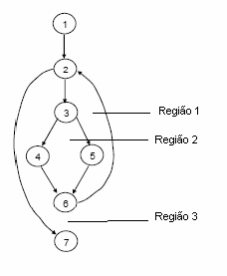
Região
Áreas limitadas por arestas e nós.
Sempre consideramos a região externa em relação
ao conjunto universo
Notes:
Um caminho independente é qualquer caminho através do programa que introduza pelo menos um novo conjunto de instruções de processamento ou uma nova condição.

Slide 17
GRAFO DE FLUXO
1
2
3
6
4
7
8
5
9
10
11

Slide 18
GRAFO DE FLUXO
1
1
2,3
2
6
4,5
3
7
8
6
4
9
7
8
5
10
9
10
11
11

Slide 19
COMPLEXIDADE CICLOMÁTICA
A complexidade ciclomática é uma métrica de software que proporciona uma medida da complexidade lógica de um programa.
O valor da complexidade ciclomática estabelece um limite superior para o número de caminhos independentes entre o inicio e o fim do programa
Fornece limite superior para a quantidade de
testes que garante que todos os caminhos sejam executados pelo menos uma vez

Slide 20
CÁLCULO DA COMPLEXIDADE CICLOMÁTICA
A complexidade ciclomática:
  Está baseada na teoria dos grafos
  Dado um grafo G, a complexidade ciclomática V(G) =
    número de regiões do grafo de fluxo
    E – N + 2, onde E corresponde ao número de arestas e N o número de nós do grafo de fluxo.
    P + 1, onde P é o número de nós predicativos (desviantes) contidos no grafo.

Slide 21
COMPLEXIDADE CICLOMÁTICA
1
2,3
6
4,5
7
8
9
10
11

Slide 22
COMPLEXIDADE CICLOMÁTICA
1
2,3
6
4,5
7
R3
8
R1
R2
9
R4
10
O grafo de fluxo tem 4 regiões.
V(G) = 11 arestas – 9 nós + 2 = 4
V(G) = 3 nós predicativos + 1 = 4
Portanto a complexidade ciclomática é 4
11

Slide 23
Caminhos Independentes
1
2,3
6
4,5
7
R3
8
R1
R2
9
R4
10
11

Slide 24
Caminhos Independentes
1
2,3
6
4,5
7
R3
8
R1
R2
9
1: 1-11
2: 1-2-3-4-5-10-1-11
3: 1-2-3-6-8-9-10-1-11
4: 1-2-3-6-7-9-10-1-11
R4
10
11

Slide 25
Técnicas de Testes White-box

Slide 26
Critérios de cobertura
Tipos
  Cobertura de instruções
  Cobertura de decisões
  Cobertura de condições
  Cobertura de caminhos
  etc

Slide 27
Testes White-box
Cobertura de condição
  Cada predicado aparece em um caso de teste avaliado para true
Cobertura de caminho/condição
  Requer que, tanto os caminhos como a condição sejam cobertas

Slide 28
Testes White-box
Cobertura de instruções (statements)
  Cada comando executável (atribuição, entrada, saída, etc) aparece em pelo menos um caso de teste
Cobertura de “caminho”
  Cada caminho executável aparece em algum caso de teste

Slide 29
Testes White-box
Cobertura de condição múltipla
  Cada combinação de predicados deve aparecer no conjunto de casos de teste

Slide 30
Testes White-box
Exemplo
y = y + 1
se x = y e z > w
x = x –1
y = y + 1
x = y e z > w
verdade
falso
x = x -1

Slide 31
Testes White-box
Determinados critérios englobam incorporam outros
  Cobertura de caminho engloba cobertura de statements
  Cobertura de caminho/condição engloba cobertura de caminho
Temos agora formas de medir cobertura e inferir confiabilidade dos casos de testes
  Chances de implementar um conjunto menor de casos de testes com maior probabilidade de encontrar erros
  Pelo menos temos uma chance de avaliar o nível de confiabilidade dos casos de teste

Slide 32
Grafo de fluxo de controle: Exemplo 2
Cálculo de x^{y}
1. read x, y;
2. if y < 0
3. then p := 0 - y
4. else p := y;
5. z := 1.0;
6. while p ≠ 0 do
7. begin
z := z * x; p := p - 1;
end;
8. if y < 0
9. then z := 1 / z;
10. write z;
end;
1
y < 0
2
y ≥ 0
3
4
5
p ≠ 0
6
7
8
y < 0
y ≥ 0
9
10

Slide 33
Cobertura de instruções
1
Critério: cada instrução deve ser executada pelo menos 1 vez
y < 0
2
y ≥ 0
3
4
5
nós predicados dados
{1,2,3,5,6,7,6, 8,9,10} ∀x, y < 0 (4, -1)
{1,2,4,5,6,8,10} ∀x, y = 0 (4, 0)
p ≠ 0
6
7
8
y < 0
y ≥ 0
9
10

Slide 34
Cobertura de decisões
1
Critério: cada ramo deve ser percorrido pelo menos 1 vez
y < 0
2
y ≥ 0
3
4
ramos predicados dados
{(1,2), (2,3), (3,5), (5,6) ∀x, y < 0 (4, -1)
(6,7), (7,6), (6,8), (8,9), (9,10)}
{(1,2), (2,4), (4,5), (5,6), ∀x, y = 0 (4, 0)
(6,7), (7,6), (6,8), (8, 10)}
5
p ≠ 0
6
7
8
y < 0
y ≥ 0
9
10

Slide 35
Cobertura de decisões
c
1
1. if a >= 0 and a <= 200
2. then m := 1
3. else m := 3
4. “Dep. em a...”
c
¬ c
2
3
4
ramos dados
{(1,2), (2,4)} a = 5
{(1,3), (3,4)} a = -5
A decisão C tem
que ser avaliada V
e avaliada F

Slide 36
Cobertura de decisões/condições
Cada subdecisão deve ser
Assumir o valor V e F pelo menos uma vez
c
1
a ≥ 0
a < 0
1. if a >= 0 and a <= 200
2. then m := 1
3. else m := 3
4. “Dep. em a...”
1A
a ≤ 200
a > 200
2
3
4
ramos dados
{(1,1A), (1A, 2), (2,4)} a = 5
{(1,1A), (1A,3), (3,4)} a = 500
{(1,3), (3,4)} a = -5
Critério: todas as condições devem ser avaliadas para valores V/F em cada (sub)decisão
V V
V F
F V

Slide 37
Cobertura de Caminhos
c
C1 C2
1
1. if a >= 0 and a <= 200
2. then m := 1
3. else m := 3
4. “Dep. em a...”
c
¬ c
2
3
4
Caminhos Dados
{(1,2), (2,4)} a = 5
{(1,3), (3,4)} a = -5
Temos dois Caminhos C1
C2

Slide 38
Iterações
Como testar repetições / laços ?
Testes para Ciclos simples:
– Pule o ciclo completamente (0 repetições)
– Apenas uma passagem pelo ciclo
– Duas passagens
– m passagens pelo ciclo, onde m < n
– n – 1, n, n+1 passagens

Slide 39
Iterações
Como testar repetições / laços ?
j = k;
for(int i=1; i<=100; i++)
if(Tests.pred(i*j)) j++;
Quem são os casos de testes para o fragmento de código acima?

Slide 40
Aproximação do Fluxo Completo
1 - Laços com iterações fixas (for)
  Considerar 2 iterações ( se possível) e situações de terminação do laço
2 - Laços com iterações variáveis (while)
  Considerar 0, 1 e 2 iterações, bem como casos de terminação
3 - Recursão
  Considerar situações onde não haverá chamada recursiva e com apenas 1 chamada

Slide 41
1 - Iteração Fixa
j = k;
for(int i=1; i<=100; i++)
if(i==j) break;
else if(Tests.pred(i*j)) j++;
1 ≤ i ≤ 2 e (j=1 ou j=2)

Slide 42
2 - Iteração Variável
while( x<y || x>z ) {
...
}
x < y || x > z (1 e 2 iterações)
x ≥ y && x ≤ z
+
Condições de terminação

Slide 43
3 - Recursão
static int fat(int i) {
int res;
if(i==0) res = 1;
else res = i * fat( i – 1 );
return res;
}
i = 0
i = 1

Slide 44
Voltando ao exemplo anterior
Exemplo
y = y + 1
se x = y e z > w
x = x –1
y = y + 1
x = y e z > w
verdade
falso
x = x -1

Slide 45
Testes White-box
Cobertura de statements
  {x=2, y=1, z=4, w=3}
Cobertura de caminho
  {x=2, y=1, z=4, w=3}
  {x=3, y=3, z=5, w=7}
Cobertura de condição
  {x=3, y=2, z=5, w=7}
  {x=3, y=4, z=7, w=5}
y = y + 1
se x = y e z > w
x = x –1

Slide 46
Testes White-box
Cobertura de caminho/condição
  {x=2, y=1, z=4, w=3} v v
  {x=3, y=3, z=5, w=7} f v
  {x=4, y=3, z=5, w=7} v f
Cobertura de condição múltipla
  {x=2, y=1, z=4, w=3} v v
  {x=3, y=3, z=5, w=7} f f
  {x=3, y=4, z=7, w=5} f v
  {x=4, y=3, z=5, w=6} v f
y = y + 1
se x = y e z > w
x = x –1

